Slide 1
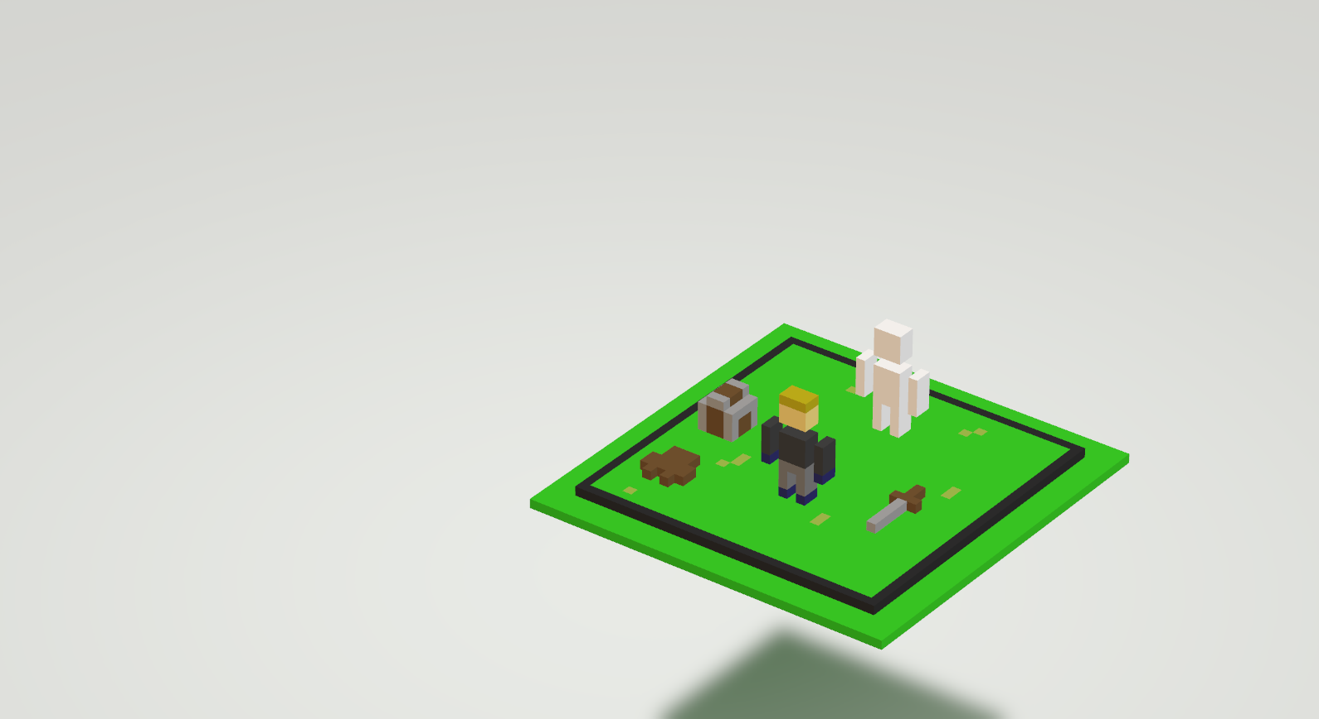
Pro RPG Arena
New RPG game in beta-testing

Slide 2

Новая игра в жанре RPG
Спустя несколько недель разработки, вышла бета-версия RPG игры, которая до сих пор продолжает развиваться и обновляться. В нашей игре вы не успеете заскучать: вы столкнётесь на своём пути с монстрами, которые будут мешать вам достигнуть цели, которая на данный момент заключается в достижении 20-го уровня, имея при себе 40$ игровой валюты. Деньги вы можете получать за убийства врагов и за открытие сундуков. И да, кстати о сундуках!

Slide 3
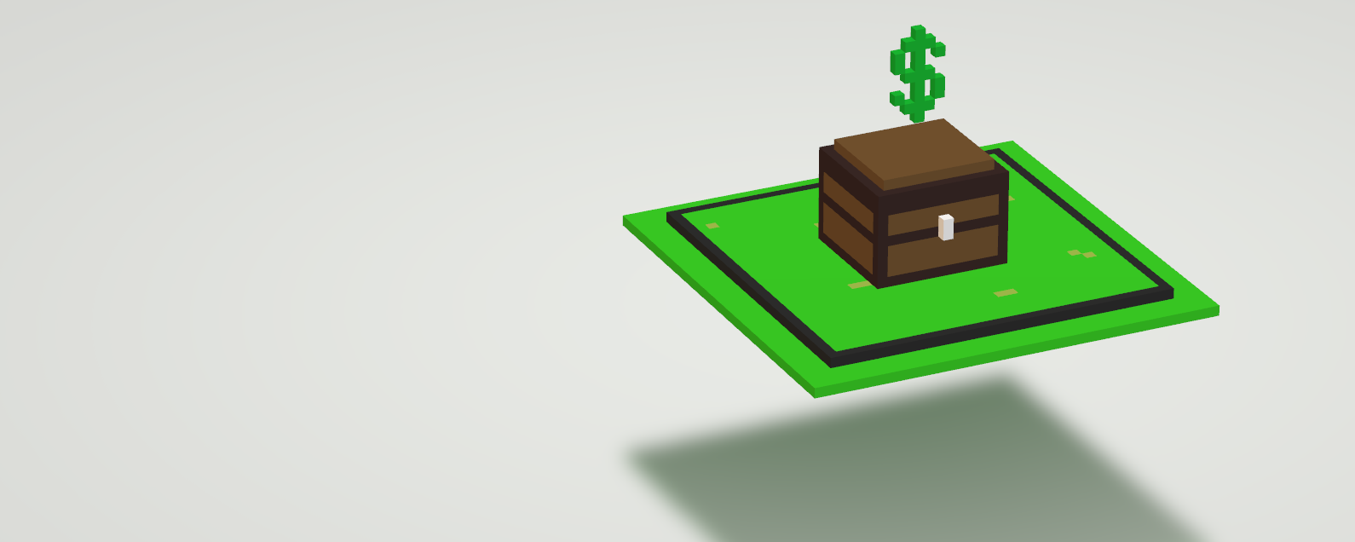
Сундуки
В сундуках вы с лёгкостью можете найти ценный лут и деньги, которые генерируются на разных уровнях. В зависимости от сложности, вам будут доставаться предметы 3 качеств: обычные, ценные и легендарные.

Slide 4
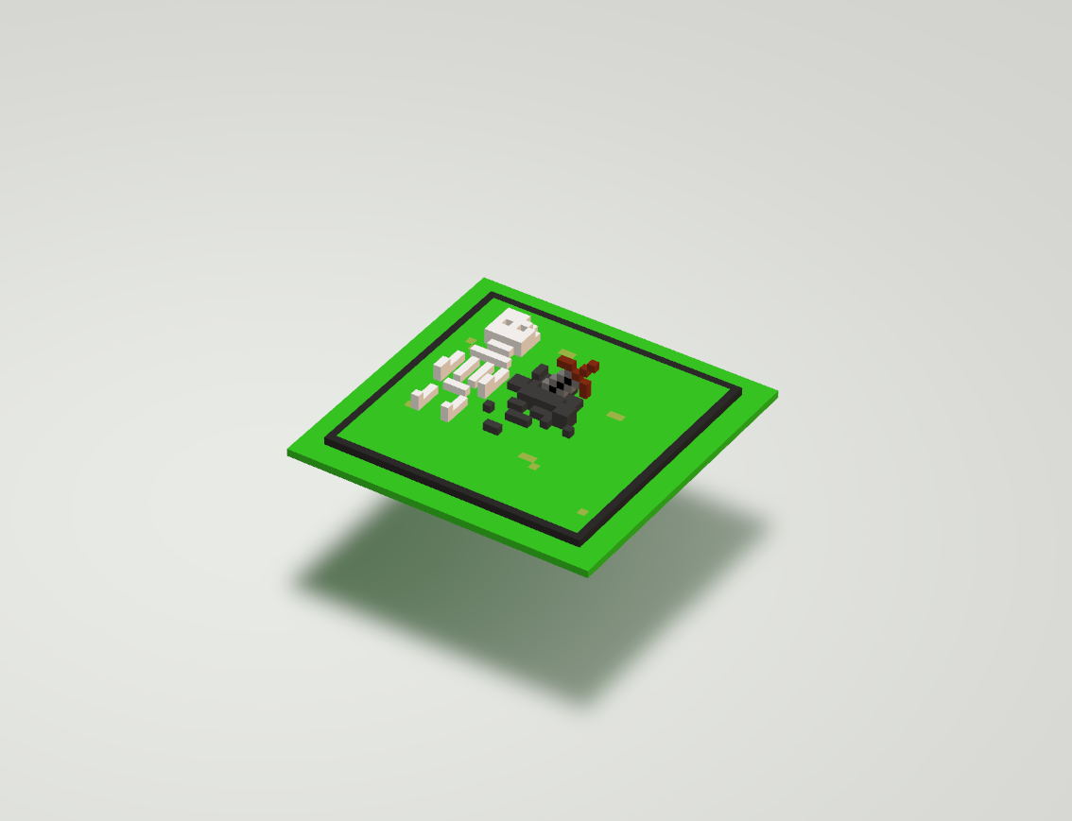
Генерация уровней
Генерации уровней и предметов на них было уделено большое внимание.
В игре нет одинаковых положений врагов и сундуков, так что каждый уровень будет оригинальным, и вы не знаете, выпадут ли вам деньги из сундука, или же вы будете практиковать магические атаки. Также в игре присутствуют грибы, оставшиеся со времён древних русов и восстанавливающие здоровье персонажа!
Так же в будущем мы добавим много нового, но пока что мы ограничились одним типом врагов. Будет увеличиваться список различного вооружения и обмундирования, так что каждая катка будет оригинальной.

Slide 5
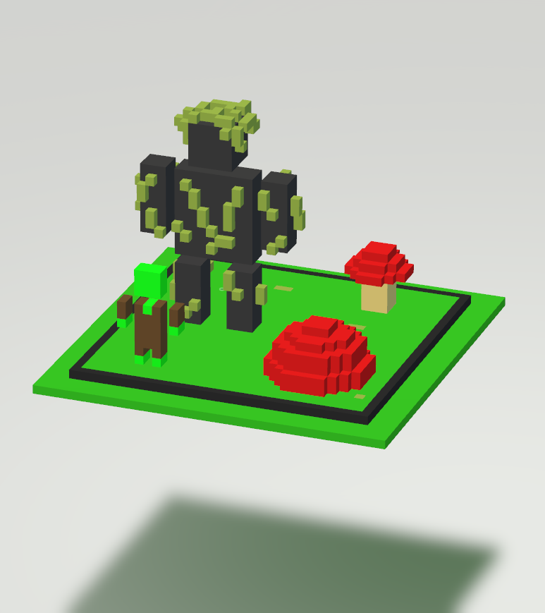
В будущем мы добавим
Слизень – если он один, то он ничего не стоит, но что если их целая толпа…
Гигант – просто бегите (большой урон и большая защита).
Гоблин – маленький, быстрый, но слабый.
Концовка – вот это будет круто!

Slide 6
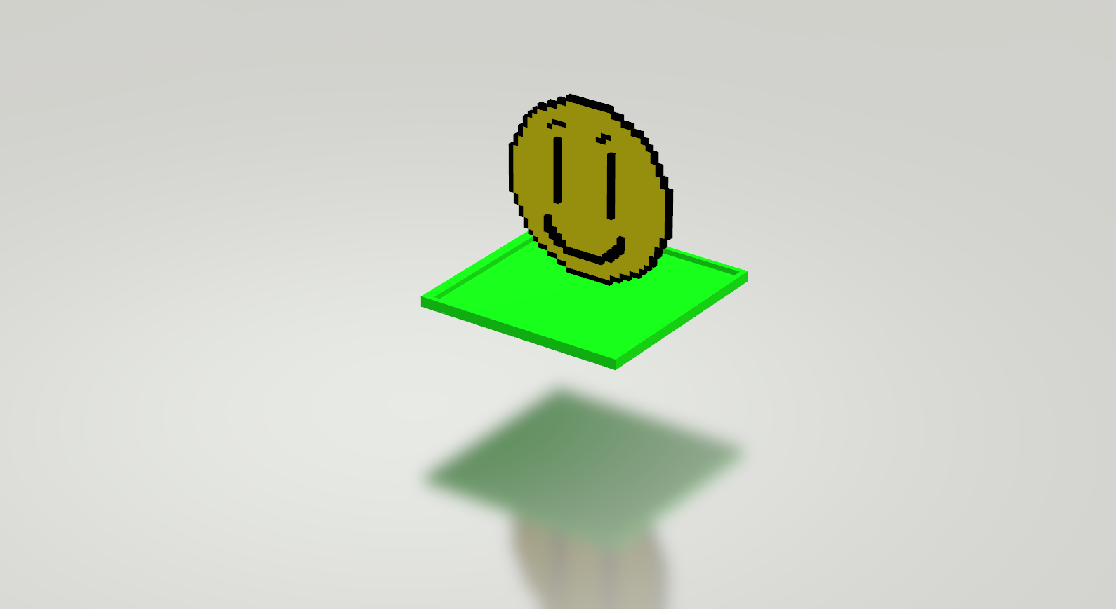
Спасибо за внимание!

